Slide 1
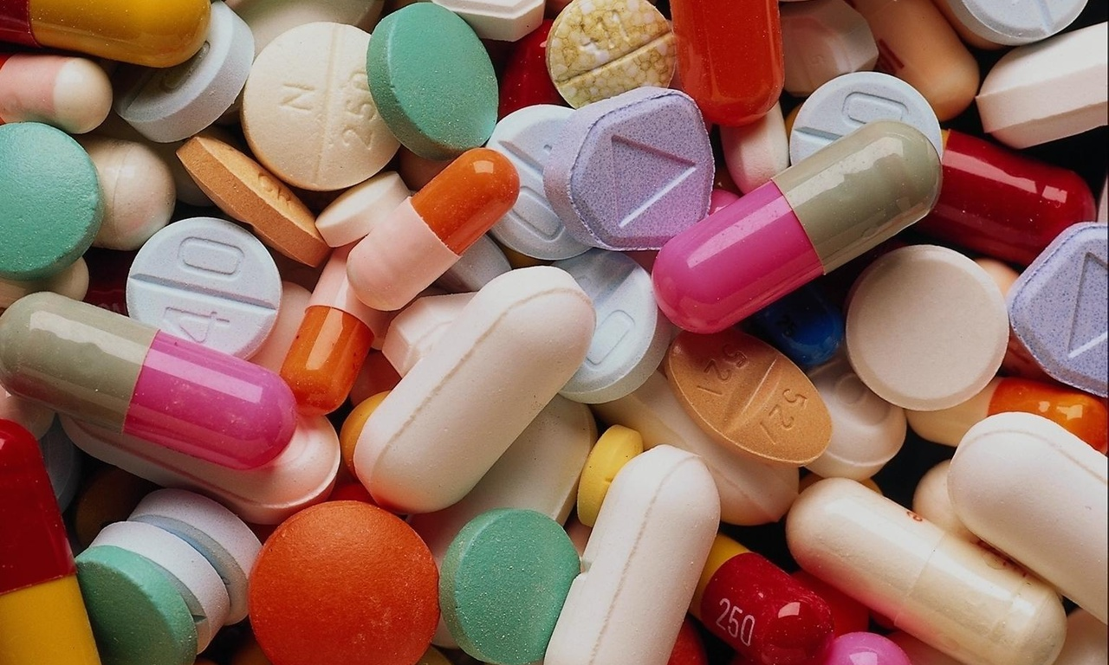
Нужные и ненужные тебе лекарства

Slide 2
Цель занятия:
познакомиться с понятиями «лекарство» и «яд».

Slide 3
Лекарство – это средство для лечения болезни.
Яд – это вещество, которое может убить человека.

Slide 4
Лекарствами называются вещества, которые применяются в определенных дозах с целью лечения какого-нибудь заболевания или его предупреждения.
Для лечения лекарства применяются в строго определенных количествах.
Одно и то же лекарственное вещество в зависимости от его количества может оказывать лечебные свойства или наносить сильнейший вред организму, являясь ядом и даже приводить к смерти.

Slide 5
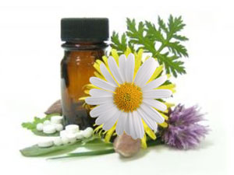
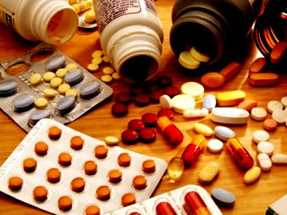
Лекарства могут быть различны по происхождению (растительные, животные, синтетические) по составу и форме (таблетки, пилюли, микстуры и т. д.)

Slide 6
Правило!
Ни в коем случае, не пробуй ни какие лекарства.
Во–первых, это не вкусно.
Во – вторых, неправильно принятые лекарства может оказаться ядом.

Slide 7
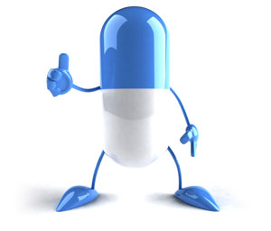
Польза лекарств:
1)имеют быстрый обезболивающий эффект;
2)могут спасти жизнь человеку;
3)когда делают операции, то их используют для наркоза;
4)лечат болезни и т.д.

Slide 8
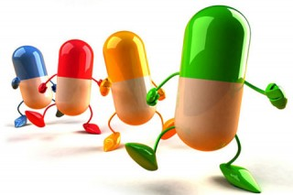
Вред лекарства:
1)когда оно имеет побочный эффект;
2)когда употребляешь не по инструкции;
3)когда купил лекарство, а оно некачественное;
4)когда употребил слишком много и т.д.

Slide 9
Правило!
Даже полезное лекарство может стать ядом, если его принимать неправильно.
Дети не должны принимать лекарства и незнакомые вещества сами. Тем более брать лекарства у незнакомых людей.

Slide 10
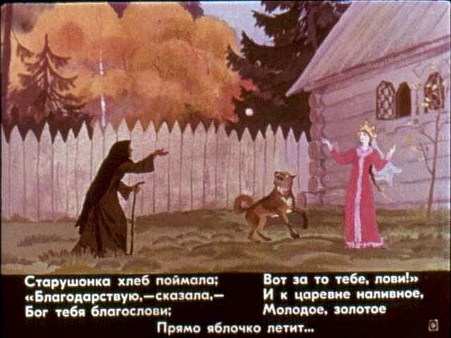
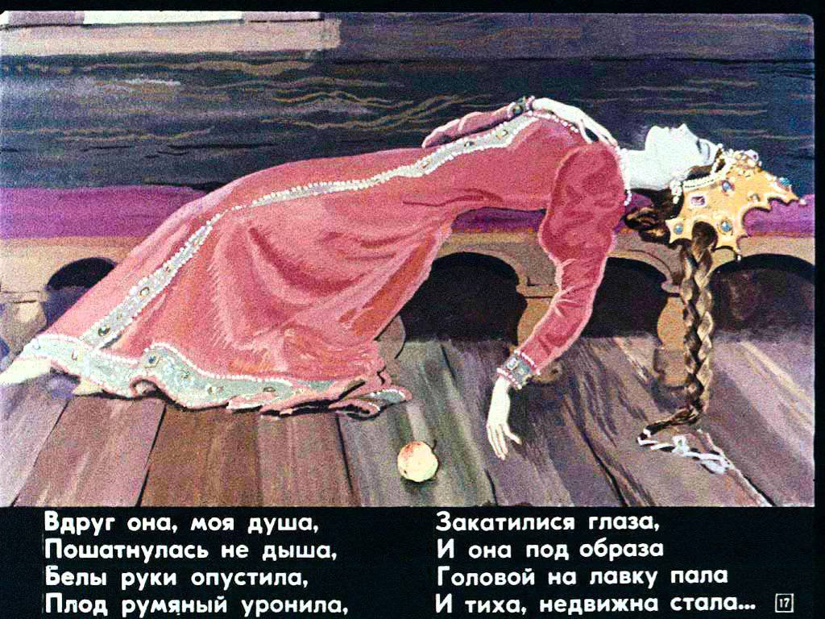
Вспомним сказку о мертвой царевне и о семи богатырях.

Slide 11
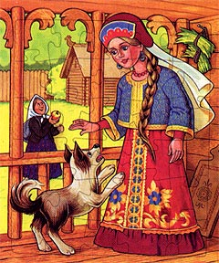
Что бы вы могли посоветовать царевне?

Slide 12
Рассмотрим ситуацию:
«Света гуляла во дворе. Рядом с ней остановилась машина. Незнакомый мужчина подошел к Свете и спросил, не видала ли она Виталика из соседнего дома. Он добавил, что договорился с Виталиком встретиться, а тот опаздывает. Мужчина сказал, что его зовут дядей Сашей, и спросил, как зовут девочку. Света ответила. Дядя Саша предложил Свете цветные горошины, похожие на витамины, лекарства или конфеты».
Вопросы: Как вы думаете, что сделала Света? Как бы вы поступили в данной ситуации?

Slide 13
Выводы!
Не бери в руки таблетки и баллончики с аэрозолями без разрешения родителей.
Не принимайте лекарства сами и не пробуйте на вкус незнакомые вещества.
Не бери лекарства у незнакомых людей, не приобретай их с рук у случайных лиц или знакомых.
Помни: любые лекарства при неправильном применении — яд!

